Slide 1
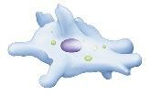


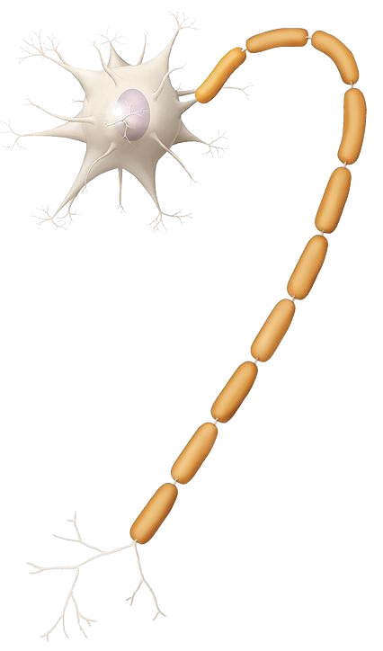

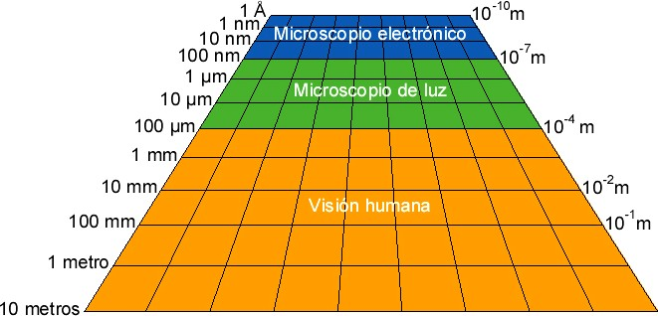
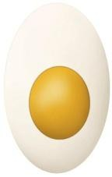
MICROBIOLOGÍA
Biología. 2º Bachillerato
PODER RESOLUTIVO
Bacteria
Linfocito
Ameba
Célula intestinal
Célula nerviosa de jirafa
Yema de huevo de avestruz

Slide 2
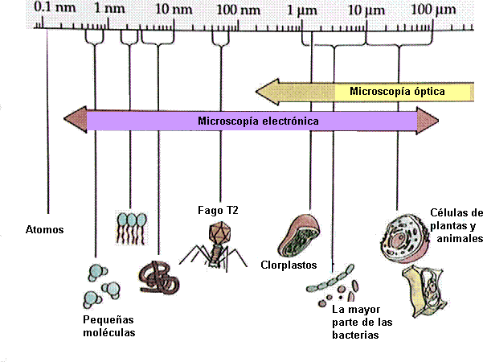
MICROBIOLOGÍA
Biología. 2º Bachillerato
PODER RESOLUTIVO

Slide 3
MICROORGANISMOS
MICROBIOLOGÍA
Biología. 2º Bachillerato
ACELULARES
CELULARES
PROCARIOTAS
EUCARIOTAS
VIRUS:
ácidos ncléicos y
proteínas
VIROIDES:
moléculas de RNA
PRIONES:
proteínas
infecciosas
bacterias, algas cianofíceas
protozoos,
hongos y algas microscópicas.

Slide 4
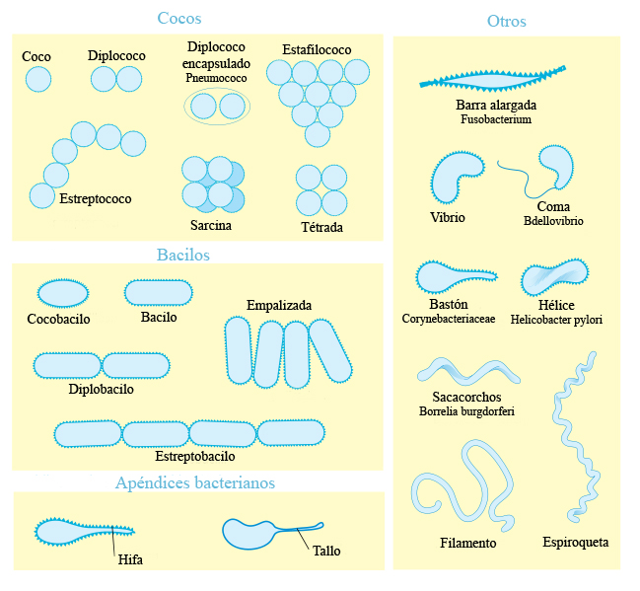
Morfología celular
1. Cocos; redondeadas
2. Bacilos alargadas
3. Vibrio : en coma
4. Espirilo: enroscadas
  Espiroqueta: en hélice
espirilo

Slide 5
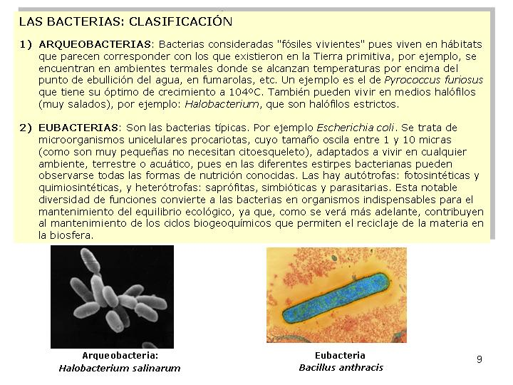
Procariotas: Archeas y Bacterias
Dominio Archea | Dominio Bacteria
Habitat a veces extremofilos | Habitat no extremofilos
termofilas, psicrofilas, ácidofilas, halofilas | todo tipo de hábitats
Notes:
Psicrofilas =criofilas, viven a menos de 5º C

Slide 6
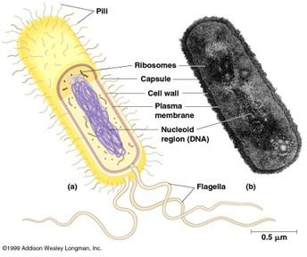
MICROBIOLOGÍA
Biología. 2º Bachillerato

Slide 7

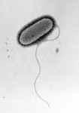

MICROBIOLOGÍA
Biología. 2º Bachillerato
FLAGELOS EN PROCARIOTAS

Slide 8
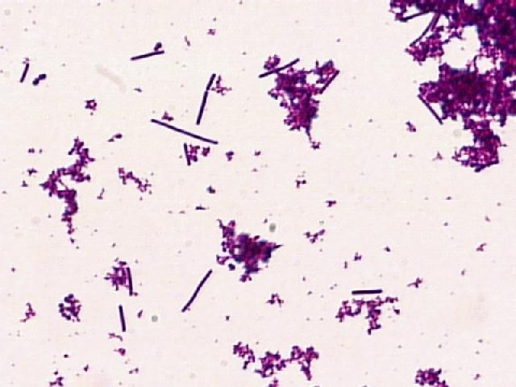
MICROBIOLOGÍA
Biología. 2º Bachillerato
LACTOBACILLUS ACIDOFILUS Y ESTREPTOCOCUS LACTIS EN LA LECHE

Slide 9
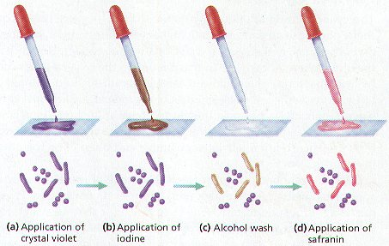
Pared bacteriana
Método Gram
colorante
mordiente
contraste

Slide 10
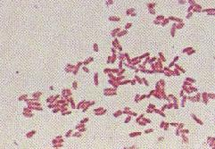
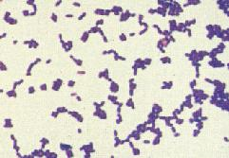
Método Gram
Gram Negativo – rojo claro a rosado | Gram Positivo – púrpura oscuro
Escherichia coli, Salmonella typhi, Vibrio cholerae y Bordetella pertussis | Staphylococcus epidermidis, Streptococcus pyogenes, y Clostridium tetani

Slide 11
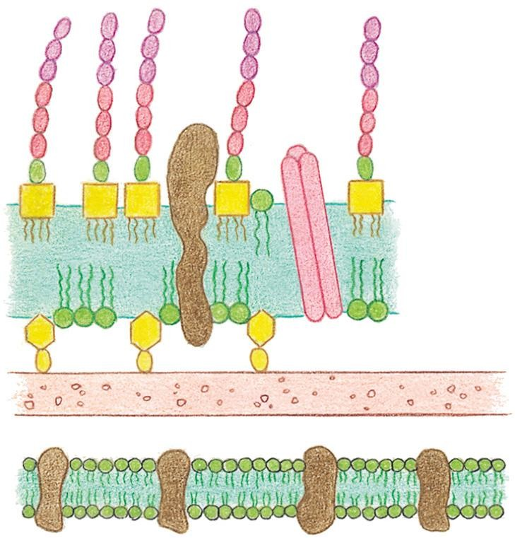
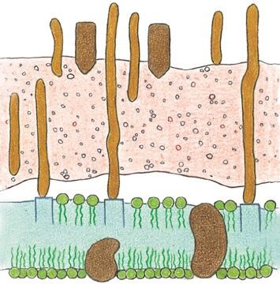
MICROBIOLOGÍA
Biología. 2º Bachillerato
LA PARED CELULAR EN EN PROCARIOTAS
FUNCIÓN:
COMPOSICIÓN QUÍMICA:
Envoltura rígida que
Peptidoglucano o mureína, formado por N-acetilglucosamina, ácido
N-acetilmurámico y un tetrapéptido. Exclusivo de Bacteria.
proporciona protección frente a choques osmóticos.
TIPOS DE PARED:
GRAM POSITIVAS (retienen el cristal violeta)
GRAM NEGATIVAS(no retienen el cristal violeta)
Ácido lipoteicoico
PEPTIDOGLUCANO (90%)
Ácido teicoico
LPS
Porina
Pared celular
Pared celular
Lípido A
PEPTIDOGLUCANO (10%)
Membrana plasmática
Membrana plasmática

Slide 12
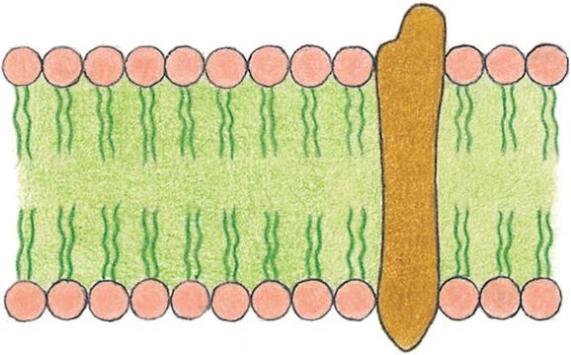
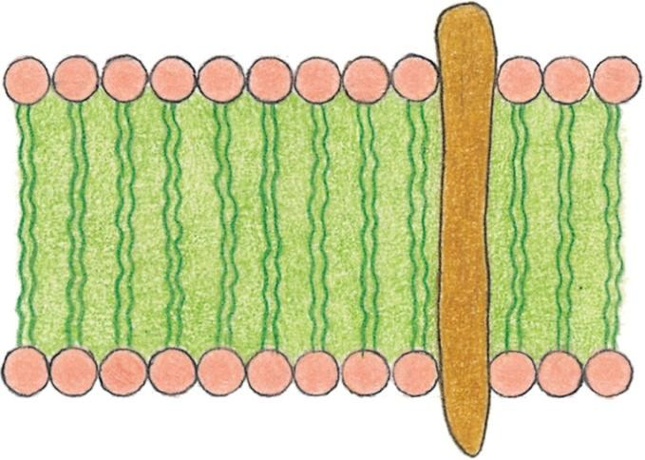

MICROBIOLOGÍA
Biología. 2º Bachillerato
LA MEMBRANA PLASMÁTICA EN PROCARIOTAS
Constituye una fina bicapa lipídica de unos 8 nm de espesor similar a eucariotas pero con distinto tipos de lípidos: mantiene la integridad celular y es altamente selectiva. Presenta los mesosomas hacia el interior
ESTRUCTURA
Diferencias con la de eucariotas
BICAPA LIPÍDICA
Proteína
Fosfolípidos
No tiene esteroles como el colesterol.
El porcentaje de los distintos tipos de fosfolípidos es diferente.
Algunas bacterias tienen isopreno en lugar
de ácidos grasos.
En algunas las cadenas hidrofóbicas de cada lado se unen covalentemente entre sí formando una monocapa.
Fosfolípidos
MONOCAPA LIPÍDICA
La estructura de monocapa es más estable y resistente en ambientes con temperaturas elevadas.

Slide 13
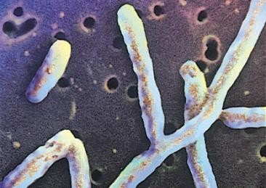
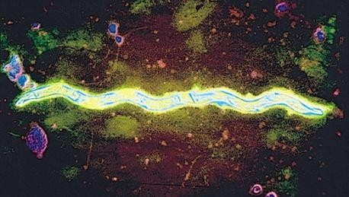
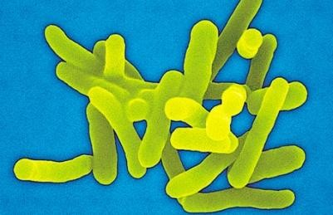
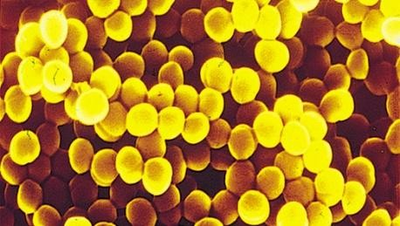
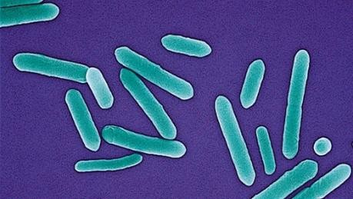
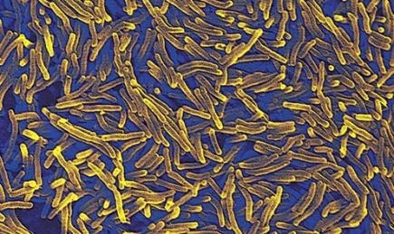
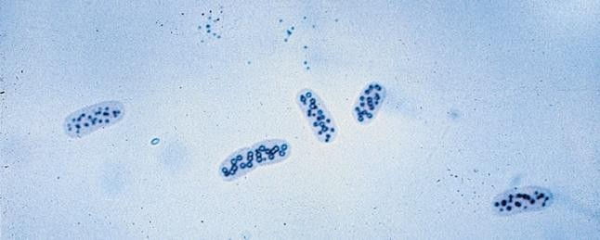
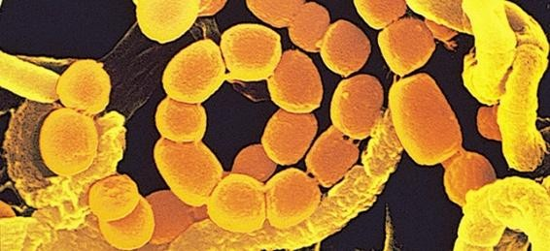
MICROBIOLOGÍA
Biología. 2º Bachillerato
CLASIFICACIÓN DE LAS BACTERIAS
BACTERIAS GRAM NEGATIVAS DE IMPORTANCIA MÉDICA Y COMERCIAL
BACILOS Y COCOS AEROBIOS ESPIROQUETAS BACILOS ANAEROBIOS FACULTATIVOS
Legionella Treponema pallidum Shigella
BACTERIAS GRAM POSITIVAS DE IMPORTANCIA MÉDICA Y COMERCIAL
COCOS BACILOS CON O SIN ENDOSPORAS MICOBACTERIAS
Staphylococus aureus Clostridium tetani Mycobacterium tuberculosis
BACTERIAS GRAM NEGATIVAS RESTANTES Y ARCHAEA
ACTINOMICETES FILAMENTOSOS Y BACTERIAS RELACIONADAS
Chromatium
Streptomyces

Slide 14
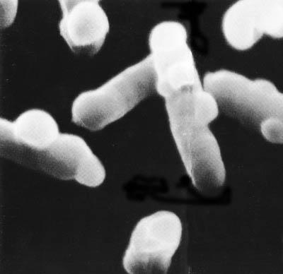
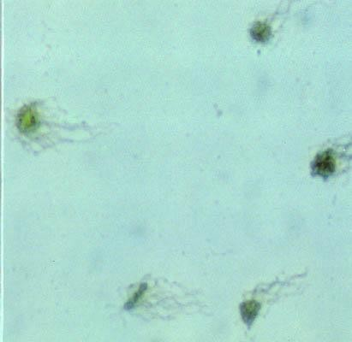
SALMONELLAS
MICROBIOLOGÍA
Biología. 2º Bachillerato

Slide 15
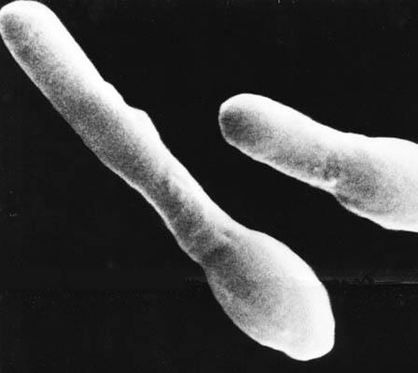
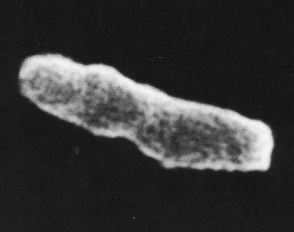
MICROBIOLOGÍA
Biología. 2º Bachillerato
CLOSTRIDIUM TETANIS (IZDA) Y BACILO DE LA TUBERCULOSIS (DRECHA)

Slide 16
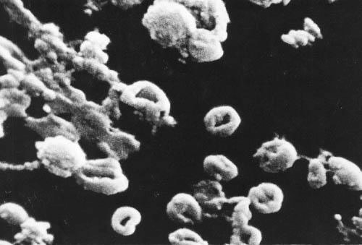
MICROBIOLOGÍA
Biología. 2º Bachillerato
CMICOPLASMA NEUMONIEAE

Slide 17
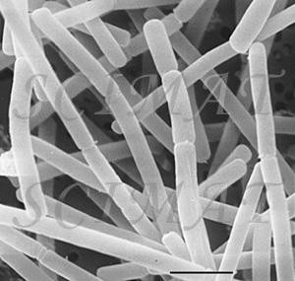
MICROBIOLOGÍA
Biología. 2º Bachillerato
LACTOBACILLUS BULGARICUS
LACTOBACILLUS BULGARICUS

Slide 18
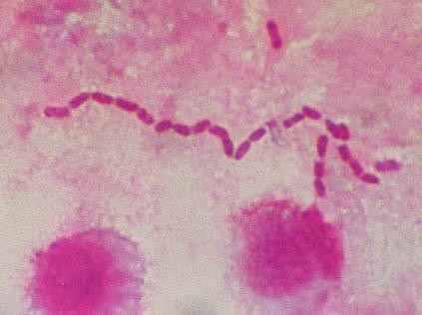
MICROBIOLOGÍA
Biología. 2º Bachillerato
LACTOBACILLUS BULGARICUS

Slide 19

MICROBIOLOGÍA
Biología. 2º Bachillerato
LA NUTRICIÓN EN PROCARIOTAS
PROCARIOTAS
 | AUTÓTROFOS
Producen materia orgánica a partir de la materia inorgánica ingerida: litótrofos
 | HETERÓTROFOS
Ingieren materia orgánica extrayendo parte de su energía química: quimiorganótrofos
QUIMIOORGANÓTROFAS SAPROFÍTICAS Bacterias descomponedoras PARÁSITAS Bacterias patógenas SIMBIÓTICAS
FOTOAUTÓTROFAS
Fotosíntesis anoxigénica
Sulfobacterias verdes y púrpuras
Fotosíntesis oxigénica
Cianobacterias
QUIMIOAUTÓTROFAS
Bacterias del suelo
Bacterias de la flora intestinal
FOTOORGANÓTROFAS (bacterias purpúreas no sulfúreas)

Slide 20
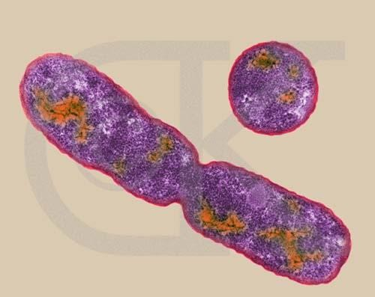
MICROBIOLOGÍA
Biología. 2º Bachillerato
REPRODUCCIÓN BACTERIANA: BIPARTICIÓN

Slide 21
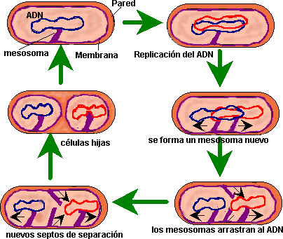
MICROBIOLOGÍA
Biología. 2º Bachillerato
REPRODUCCIÓN BACTERIANA: BIPARTICIÓN

Slide 22
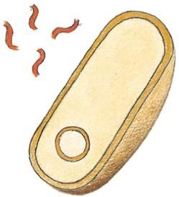
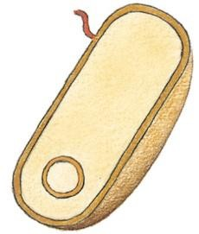
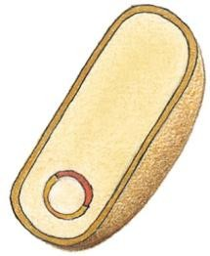
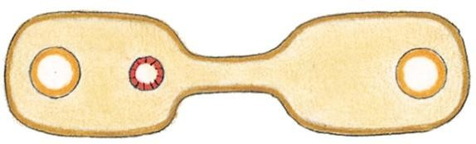
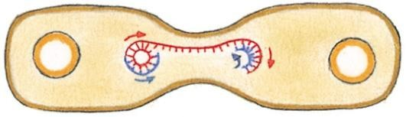
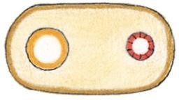
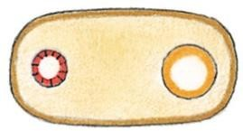
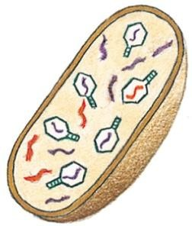
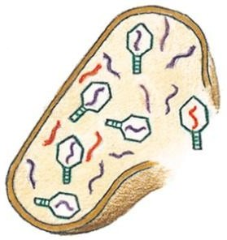
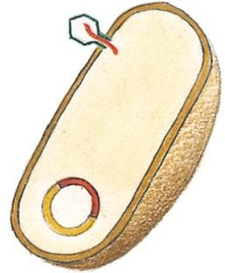
MICROBIOLOGÍA
Biología. 2º Bachillerato
FORMAS DE REPRODUCCIÓN PARASEXUAL EN BACTERIAS
TRANSFORMACIÓN
ADN transformante
La célula receptora capta del medio ADN libre procedente de otra célula.
Cromosoma bacteriano
CONJUGACIÓN
Pili
Célula receptora F⁻
Replicación del ADN
Se realiza contacto físico entre la célula donante y la receptora transfiriéndose un plásmido.
Célula donante F⁺
+
Célula F⁺
Célula F⁺
TRANSDUCCIÓN
El vector de transferencia genética es un bacteriófago.
Bacteria infectada por un fago
Lisis bacteriana
Célula transducida

Slide 23
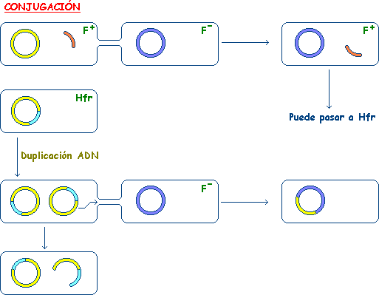
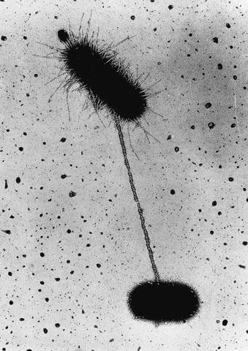
MICROBIOLOGÍA
Biología. 2º Bachillerato
FORMAS DE REPRODUCCIÓN PARASEXUAL: CONJUGACIÓN

Slide 24
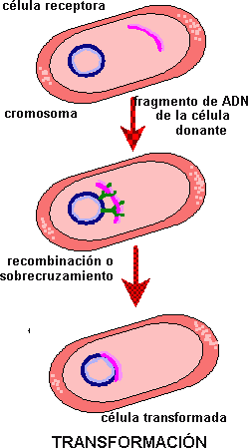
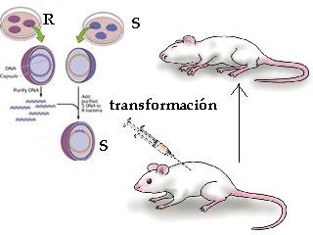
MICROBIOLOGÍA
Biología. 2º Bachillerato
FORMAS DE REPRODUCCIÓN PARASEXUAL: TRANSFORMACIÓN
S
R
EXPERIMENTO DE AVERY (1944) (CULTIVO DE BACT. R EN UN MEDIO CON DNA PURIFICADO PROCEDENTE DE BACTERIAS S

Slide 25
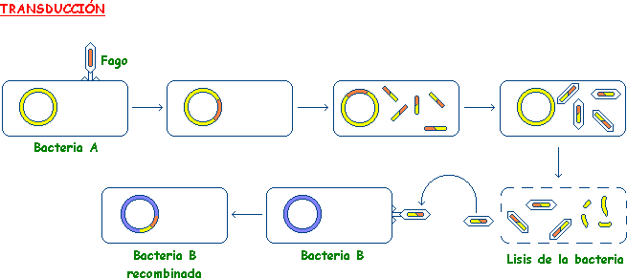
FORMAS DE REPRODUCCIÓN PARASEXUAL: TRANSDUCCIÓN
MICROBIOLOGÍA
Biología. 2º Bachillerato

Slide 26
MICROBIOLOGÍA
Biología. 2º Bachillerato
VIRUS
Seres vivos acelulares: sin orgánulos, sin membranas celulares etc
Muy pequeño tamaño 30-300 milimicras, debe de recurrirse al
m.e. para visualizarlos.
Parásitos obligados de células, las cuales necesitan para
reproducirse.
Carecen de metabolismo propio, capacidad de relación o de nutrición. Sólo capacidad de reproducción.
Descubiertos su existencia y su carácter infectivo a finales del XIX (Pasteur, 1884) aunque hasta 1942 no se visualizaron mediante el m.e.
Cada clase de virus se caracteriza por el tipo de ácido nucleico ADN o ARN que posee para codificar proteínas, algunas enzimáticas, mientras que otras son estructurales para formar la estructura del virus.

Slide 27
MICROBIOLOGÍA
Biología. 2º Bachillerato
ESTRUCTURA DE LOS VIRUS.
ACIDOS NUCLEICOS
Cortos, pueden ser ADN o de ARN, lineal o circular, monocatenárico o bicatenárico.
-Los que contienen ARN se llaman retrovirus y tienen la capacidad de pasar su ARN a ADN
CÁPSIDA
Estructura formada por unidades protéicas llamadas capsómeros que rodean al DNA o RNA.
-Pueden ser helicoidales, icosaédricas y complejas (con cabeza, cola y sistema de anclaje como ocurre en los bacteriófagos).
ENVOLTURA (en algunos)
Bicapa lipídica a veces con alguna proteína, encargada de la unión del virus a la célula que va a parasitar (infectar) presente sólo en virus animales

Slide 28
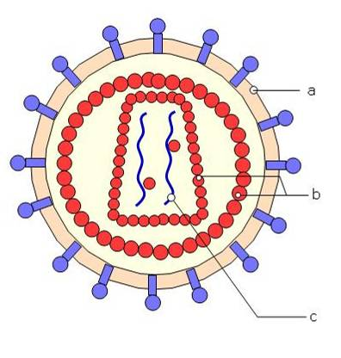
Estructura de los virus
a
Envoltura (opcional)
Cápsida de capsómeros
Cilíndrica (helicoidal)
  Esférica (icosaédrica)
  Complejos
Proteínas
b
Ácido nucleico: ADN o ARN
  bicatenario o monocatenario
  lineal o circular
c
Virus VIH

Slide 29

Clasificación de los virus
Según tipo de célula parasitada
Según tipo de A. nucleico
Según la cápsida
Según la envoltura

Slide 30

Tipos de virus
Virus icosaédricos
Ejp. Adenovirus
Virus con envoltura
Ejp. gripe
Virus helicoidal
Ejp. Mosaico del tabaco
Virus complejos
Ejp. Bacteriófago (fago T2)
Notes:
http://schaechter.asmblog.org/schaechter/2017/02/a-naturalists-book-of-viruses.html?utm_source=feedburner&utm_medium=feed&utm_campaign=Feed%3A+schaechter+%28Small+Things+Considered%29

Slide 31



Virus cilíndrico (mosaico del tabaco)

Slide 32



Virus icosaédricos
Picornavirus (ARN bicatenario)
Adenovirus

Slide 33


Virus bacteriófago
(ADN bicatenario)
collar
Notes:
Cola con el collar y la vaina, abajo la placa basal con fibras de la cola o fibras largas y fibras de anclaje

Slide 34

BACTERIÓFAGO T-4
MICROBIOLOGÍA
Biología. 2º Bachillerato

Slide 35

BACTERIÓFAGO T-4
MICROBIOLOGÍA
Biología. 2º Bachillerato
Bacteriófago T-4

Slide 36


MICROBIOLOGÍA
Biología. 2º Bachillerato
VIRUS DE LA GRIPE

Slide 37



MICROBIOLOGÍA
Biología. 2º Bachillerato
VIRUS DEL SIDA

Slide 38






MICROBIOLOGÍA
Biología. 2º Bachillerato
ETAPAS EN LA REPLICACIÓN DE UN BACTERIÓFAGO
Fijación o adsorción del virión a una célula con receptores específicos.
Penetración del virión o inyección de su ácido nucleico en la célula.
Replicación del ácido nucleico vírico, tras alterar la maquinaria de síntesis de la célula.
Síntesis de las proteínas estructurales de la cubierta del virus.
Ensamblaje de las unidades
estructurales y empaquetamiento del ácido nucleico.
Liberación de los viriones maduros fuera de la célula.

Slide 39

MICROBIOLOGÍA
Biología. 2º Bachillerato
ETAPAS EN LA REPLICACIÓN DE UN BACTERIÓFAGO

Slide 40







MICROBIOLOGÍA
Biología. 2º Bachillerato
CICLO LITICO Y LISOGÉNICO EN BACTERIÓFAGOS
El ciclo replicativo de los bacteriófagos pueden seguir dos caminos:
Lisis
CICLO LÍTICO
Replicación del ADN vírico
Síntesis de proteínas y ensamblaje de partículas víricas
Inyección del ADN vírico
CICLO LISOGÉNICO
ADN
vírico
Cromosoma bacteriano
Integración del ADN vírico en el cromosoma bacteriano
División celular

Slide 41
MICROBIOLOGÍA
Biología. 2º Bachillerato
PRIONES
Pequeñas partículas infecciosas y patógenas
(ej. enfermedad de las "vacas locas”)
Compuestos por proteínas PPr.
Tienen un gran poder de asociación.
Poseen afinidad por las proteínas hidrófilas de las membranas celulares.
Tienen capacidad para producir nuevos priones, especialmente en células nerviosas.
Se transmiten verticalmente , como cualquier enfermedad hereditaria pero también horizontalmente, mediante el contagio entre individuos de igual o distinta especie.

Slide 42



MICROBIOLOGÍA
Biología. 2º Bachillerato
beta o lámina plegada
PRIONES
alfa hélice

Slide 43


MICROBIOLOGÍA
Biología. 2º Bachillerato
PRIONES
PRIONES
Son partículas proteínicas infecciosas.
Las enfermedades que producen suelen ser mortales (TSEs).
Según la hipótesis de la proteína sola la proteína infecciosa provoca un cambio
conformacional en la proteína normal, transformándola en infecciosa.
Estructura normal de la proteína del prión (PrPc)
Forma infecciosa de la proteína del prión (PrPsc)

Slide 44


MICROBIOLOGÍA
Biología. 2º Bachillerato
PRIONES
Estructura terciaria de la proteína del prión
patógena
normal

Slide 45
MICROBIOLOGÍA
Biología. 2º Bachillerato
VIROIDES
1. Pequeña molécula de ARN monocatenario (circular o lineal) con capacidad infectiva.
1. El ARN puede presentar fragmentos bicatenarios por pliegues de la misma y única hebra y adopta una peculiar estructura secundaria en algunas zonas por emparejamiento intracatenario de bases homólogas.
1. -Se sabe que el viroide no actúa como ARNm, carece de capacidad codificadora y muestran cierta semejanza con los intrones por lo que podrían representar secuencias intercaladas que escaparon de sus genes en el transcurso evolutivo.
1. Se replica en la célula huésped al igual que los virus. Se desconocen los detalles
1. Asociados a enfermedades y malformaciones patológicas en las plantas aunque en 1986 se descubrió que el agente de la hepatitis delta humana posee un genoma de ARN de tipo viroide, aunque requiere para su transmisión (pero no para su replicación) la colaboración del virus de la hepatitis B, empaquetándose en partículas similares a las de este virus. A diferencia de los viroides vegetales, posee capacidad codificadora de algunas

Slide 46




MICROBIOLOGÍA
Biología. 2º Bachillerato
MICROORGANISMOS PROTOZOOS
SPOROZOA Generalmente inmóviles en estado de madurez. Todos parásitos estrictos. Ej. Plasmodium y Toxoplasma | SARCODINA Se mueven pos pseudopodos Ej. Foraminíferos, radiolarios y Entamoeba
MASTIGOPHORA Poseen uno o más flagelos Ej. Trypanosoma y Leishmania | CILIOPHORA Llevan a cabo movimientos vibrátiles mediante cilios Ej. Paramecium

Slide 47


MICROBIOLOGÍA
Biología. 2º Bachillerato
MICROORGANISMOS: ALGAS Y HONGOS
ALGAS
Son Eukarya autótrofos fotolitótrofos.
Algunas son móviles mediante flagelos y otras sésiles.
Sus paredes celulares tienen principalmente celulosa.
Viven en medios acuáticos o en medio terrestre con abundante humedad.
Tienen importancia ecológica como productores de oxígeno y ser la base de las cadenas tróficas en ecosistemas acuáticos.
HONGOS
  Son Eukarya heterótrofos.
  Sus paredes celulares tienen principalmente quitina.
  Viven en ambientes muy diversos, la mayoría terrestres.
  Tienen importancia ecológica como descomponedores.
  Dependiendo de la estructura formadora de esporas se dividen en
Ascomycetes (ascas) y Basidiomycetes (basidios).

Slide 48





MICROBIOLOGÍA
Biología. 2º Bachillerato
TIPOS DE HONGOS
HONGOS FILAMENTOSOS
LEVADURAS
Hifas aéreas
Conidios (esporas)
Son hongos filamentosos unicelulares de forma ovoide.
Se reproducen asexualmente por gemación.
Son importantes en procesos industriales de fermentación.
Hifas sustrato
Son los típicos mohos de la fruta, el pan o el queso.
Forman filamento o hifas que se agrupan para formar el micelio.
Candida albicans es una levadura capaz de formar micelio.
SETAS
HONGOS MUCOSOS
Hongos filamentosos del grupo Basidiomycetes.
Sus cuerpos fructíferos se denominan setas.
La fusión de micelios haploides origina hifas dicarióticas que formarán las setas.
Filogenéticamente son muy distantes de los hongos.
Se alimentan de microorganismos sobre materia vegetal en descomposición.
Se dividen en hongos mucosos celulares y acelulares.

